Slide 1
KPI 与日志异常检测复现工作总览
围绕两类观测数据，完成算法理解、数据转换、推理/训练与异常可视化。
DADA 处理多维 KPI 时间序列，LLMeLog 处理日志事件序列；两者分别解释系统指标异常和日志模式异常。
DADA
LLMeLog
572
84,709
KPI 时间序列
日志事件序列
KPI 时间点
日志事件
自适应瓶颈 + 对抗解码
用重构稳定性给出异常分数
LLM 增强语义与异常倾向
再做序列异常检测
包含正常段、故障段、恢复段
345 个点有 DADA 分数
360 个日志模板
4,166 个 5 秒窗口
观测数据
→
数据表达
→
算法复现
→
异常输出
→
结果展示
KPI / 日志
窗口 / 模板
DADA / LLMeLog
分数 / 概率
图表 / 总结
展示重点：算法原理、数据规模与内容、检测结果可视化，不做横向指标对比。

Slide 2
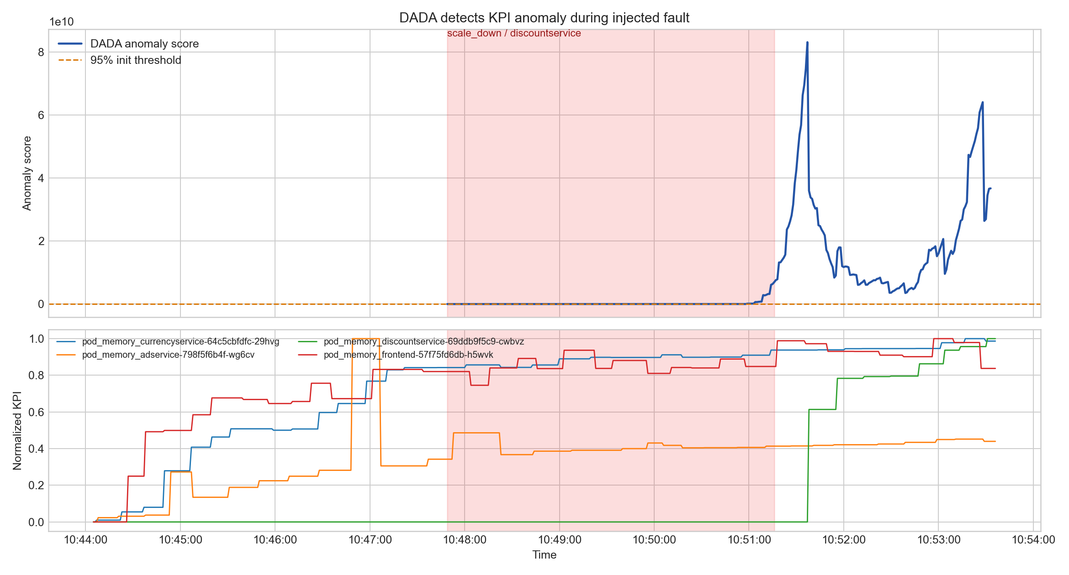
DADA：用重构稳定性捕捉 KPI 异常
论文方法：三层机制
DADA 面向通用时间序列异常检测。它先通过预训练学习多域时间序列表示，再在推理时用重构方差作为异常信号，适合 zero-shot 场景。
自适应瓶颈
瓶颈池 + router，按信息密度选择压缩方式
对抗解码器
正常重构与异常重构对抗，拉清异常边界
方差分数
多 mask 重构；方差越高越可能异常
KPI 数据内容
指标内容
请求量、Pod 内存、重启等多维 KPI
时间结构
正常段 / 故障段 / 恢复段
故障场景
discountservice scale_down
时间点
572 个；345 个有异常分数
真实故障区间
DADA 异常分数
异常阈值
关键 KPI
阈值
初始正常段 95 分位数
图中故障后 KPI 变化明显，异常分数随后升高，说明 DADA 能从多维指标变化中捕捉异常。

Slide 3
LLMeLog：增强日志语义后检测异常窗口
算法流程
方法要点
日志解析
LLMeLog 的关键不是让 LLM 直接判异常，而是让 LLM 补全日志事件含义、系统影响和异常倾向。随后通过 BERT/HSF 得到更有判别力的 embedding，再由序列检测器输出窗口异常概率。
raw log → event
↓
LLM 增强
一句话：把日志事件从“文本片段”升级为“语义 + 异常倾向”的事件表示。
语义解释 + 异常倾向
↓
BERT 表达
日志数据内容与数量
融合语义与倾向
↓
序列检测
数据项
数量 / 内容
Transformer 分类器
故障场景
5 类：CPU、Pod、网络、遥测、调用延迟
↓
原始日志事件
84,709
异常分数
日志模板
360
窗口级输出
5 秒窗口
4,166
训练 / 验证 / 测试窗口
2,499 / 832 / 835
LLMeLog 侧重从日志事件序列中识别异常窗口，与 KPI 指标侧检测形成互补。

Slide 4
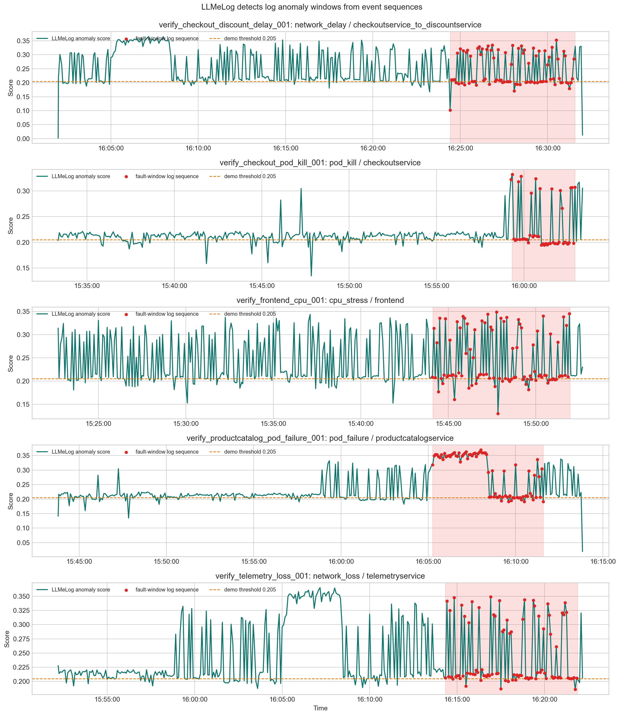
异常检测结果展示
DADA KPI 检测图
LLMeLog 日志检测图
红色背景为真实故障区间，蓝色曲线为异常分数。故障后 KPI 指标出现明显变化，异常分数在后续时间段升高。
每一行对应一个故障场景，红色背景表示真实故障时间段，绿色曲线表示日志窗口异常概率，红点表示故障窗口内日志序列。
总结：DADA 解释指标异常，LLMeLog 解释日志模式异常；两类数据模态互补，用于共同观察系统故障。

